Slide 1







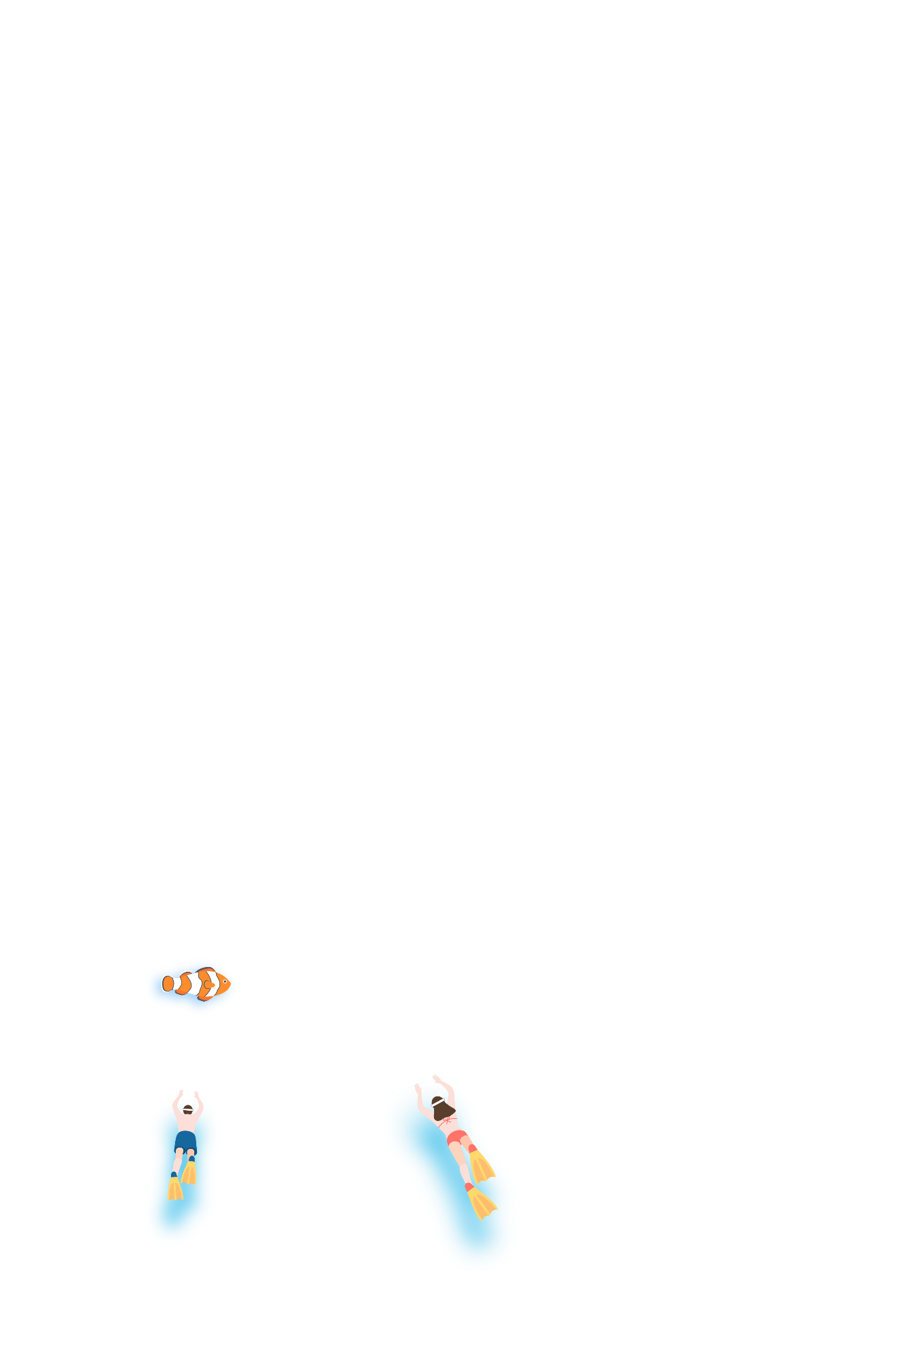

Toán
THỂ TÍCH
CỦA MỘT HÌNH
(Trang 114, 115)

Slide 2

Mục tiêu
- Có biểu tượng về thể tích của một hình.
- Biết so sánh thể tích của hai hình trong một số tình huống đơn giản.

Slide 3



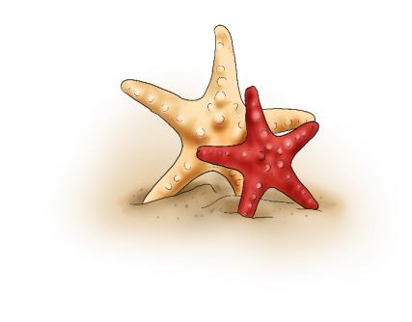
Một hình hộp chữ nhật gồm 6 mặt (4 mặt bên và 2 mặt đáy).
Người ta dùng đơn vị đo thể tích.
Người ta dùng đơn vị đo diện tích để đo độ lớn của các mặt.
Người ta dùng đơn vị đo nào để đo độ lớn của khoảng không gian mà hình hộp chữ nhật chiếm?
Người ta dùng đơn vị đo nào để đo độ lớn của các mặt tạo nên hình hộp chữ nhật?
Một hình hộp chữ nhật có bao nhiêu mặt?
Thể tích là gì?
Tách
Ráp
Notes:
Trình tự bấm slide:
1. Click trái cho Hình hộp hiện ra.
2. Click trái để hỏi và trả lời câu hỏi 1.
3. Nhấn nút tách hình để bung ra các mặt của hình hộp.
4. Click trái để hỏi và trả lời câu hỏi 2.
5. Nhấn nút ráp hình để tạo lại thành hình hộp.
6. Click trái để hỏi và trả lời câu hỏi 3.
7. Click trái để dẫn nhập: thể tích là gì?

Slide 4

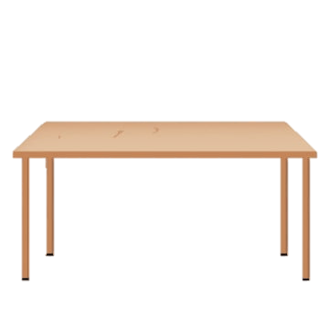

Bé có một bể cá thủy tinh như hình bên để nuôi cá Nemo. Các bạn hãy cùng bé cho nước vào bể cá nhé!

Slide 5

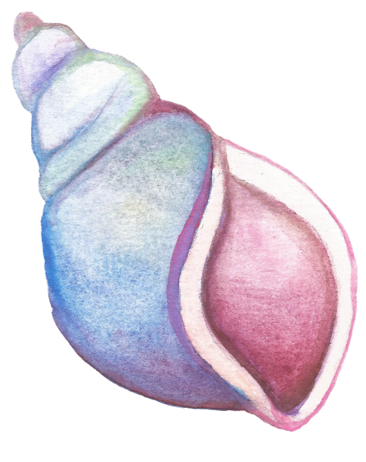
Ta có thể nói nôm na rằng, thể tích của hình hộp chữ nhật cũng chính là thể tích nước mà bể chứa được.

Slide 6



Đố em chiếc bể nào có thể tích lớn hơn?

Slide 7





Hình hộp chữ nhật
Em hãy cho biết vị trí của hình lập phương với
hình hộp chữ nhật.
Hình lập phương
Trong hình bên, hình lập phương nằm hoàn toàn trong hình hộp chữ nhật.
Ta nói: Thể tích hình lập phương bé hơn thể tích hình hộp chữ nhật hay thể tích hình hộp chữ nhật lớn hơn thể tích hình lập phương.

Slide 8

Người ta dùng các hình lập phương bằng nhau để
đo thể tích của một hình.
Hình C gồm 4 hình lập phương như nhau.
Hình D cũng gồm 4 hình lập phương như thế.
Ta nói: Thể tích hình C bằng thể tích hình D
C
D

Slide 9

Hình P gồm 6 hình lập phương như nhau.
Tách hình P thành 2 hình M và N : hình M gồm 4 hình lập phương và hình N gồm 2 hình lập phương như thế.
Ta nói: Thể tích hình P bằng tổng thể tích các hình M và N .
P
M
N

Slide 10
Bài 1: Trong hai hình dưới đây:
1cm
1cm
A
B
Hình hộp chữ nhật A gồm mấy hình lập phương nhỏ?
Hình hộp chữ nhật A gồm 16 hình lập phương nhỏ.
Hình hộp chữ nhật B gồm 18 hình lập phương nhỏ.
Hình hộp chữ nhật B gồm mấy hình lập phương nhỏ?
Hình B có thể tích lớn hơn hình A (Vì 18 > 16).
Hình nào có thể tích lớn hơn?

Slide 11
Bài 2:
A
B
Hình B gồm
26 hình lập phương nhỏ.
Hình A gồm mấy
hình lập phương nhỏ?
Hình B gồm mấy
hình lập phương nhỏ?
Hình A gồm
45 hình lập phương nhỏ.
Thể tích hình A lớn hơn thể tích hình B.
So sánh thể tích của hình A và hình B.

Slide 12


Bài 3: Có 6 hình lập phương nhỏ cạnh 1cm. Hãy xếp 6 hình lập phương đó thành một hình hộp chữ nhật. Có bao nhiêu cách xếp khác nhau?
1
2
3
4
5
(Ngoài chuẩn)
Vậy có 5 cách xếp.

Slide 13

Chú ý cách quan sát hình.
Xem lại bài đã học.
Xem trước bài Xăng-ti-mét khối. Đề-xi-mét khối.

Slide 14

LOVE
Chúc các em học tốt!

